Slide 1

iTeam
University
Gestion de Clinique Médicale :
Une Approche Numérique Intégrée
Automatisation administrative et optimisation du suivi patient
Réalise par
Aydi Ala
Ben Salem Ahmed
Encadré par
Dr. Afef Ghabri
Année Universitaire
2025/2026

Slide 2
PLAN DE LA PRÉSENTATION
01
02
Introduction
Le Défi de la Santé Moderne :
Contexte, Problématique, Solution proposée
Simplifier, Centraliser, Améliorer, Sécuriser
03
04
Fonctionnalités Principales
Technologies Utilisées
Rendez-vous, Dossiers Médicaux, Utilisateurs
Frontend, Backend, Base de données, Sécurité
05
Conclusion et Perspectives

Slide 3

INTRODUCTION
Dans le secteur de la santé moderne, la digitalisation des services médicaux est devenue une nécessité incontournable. Les cliniques et établissements de santé font face à des défis majeurs dans la gestion quotidienne de leurs opérations : prise de rendez-vous, suivi des patients, conservation et accès aux dossiers médicaux, coordination entre les différents intervenants médicaux.
La transformation numérique du secteur de la santé n'est plus une option, mais une exigence pour répondre aux attentes croissantes des patients et améliorer la qualité des soins prodigués.

Slide 4





Le Défi de la Santé Moderne :
Surmonter la Gestion Manuelle
L'augmentation du volume de patients et la complexité des données médicales rendent les systèmes manuels obsolètes et risqués.
Perte d'nformations : Risque élevé
d'erreurs de saisie et de dossiers égarés.
Conflits d'horaires : Manque de coordination entre les services administratifs et médicaux.
Inefficacité : Perte de temps significative
dans la traçabilité des dossiers.

Slide 5
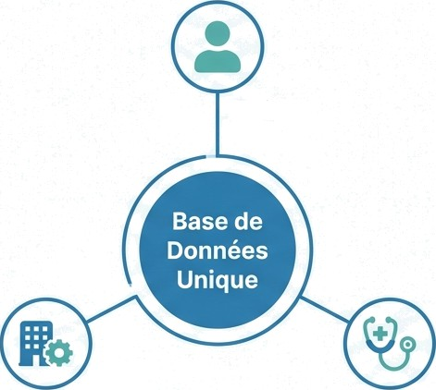
Une Plateforme Centralisée pour une Clinique
1. Centralisation
Base de données unique pour patients,
médecins et RDV.
Patients
2. Fiabilité
Traçabilité totale de l'entrée du patient à sa sortie.
3. Sécurité
Gestion stricte des accès et confidentialité
des données.
Administration
Médecins

Slide 6



L'Arsenal Technologique : Performance et Sécurité
Frontend : Angular 19
Backend : Django
Base de Données :
PostgreSQL
Gestion fiable des données relationnelles complexes et critiques.
Interface réactive, architecture modulaire, Single Page Application (SPA).
Sécurité native, développement rapide, architecture MVT robuste.

Slide 7

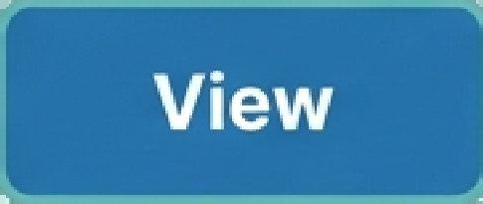



Architecture MVC : Une Séparation Claire des Responsabilités
Gestion des données et logique métier (Patients, RDV).
Model
Interface utilisateur
dynamique et interaction.
Orchestration des flux entre
le client et le serveur.
User
Une architecture Client-Serveur découplée pour une maintenance aisée et une évolutivité gotantie.
Æ\ Nc•tebookLM

Slide 8

Modélisation des Données Relationnelles
Infrastructure de Données
Persistance assurée par PostgreSQL.
Relations complexes gérées nativement.
Validation des API REST via Postman.
Médecins
Spécialités, disponibilités, authentification
Patients
Rendez-vous
Dossiers médicaux, historique, état civil
Date, Heure, Statut
—
W NotebaokLM

Slide 9

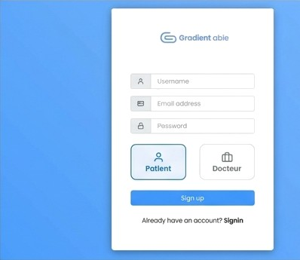


Sécurité et Gestion des Rôles
Administrateur: Gestion globale, vue
d'ensemble, paramétrage.
Sign up
Médecin : Accès aux dossiers médicaux, gestion des consultations.
Patient: Prise de RDV, accès à ses
propres informations.
Security Note
Authentification sécurisée et cloisonnement strict des données par rôle.

Slide 10

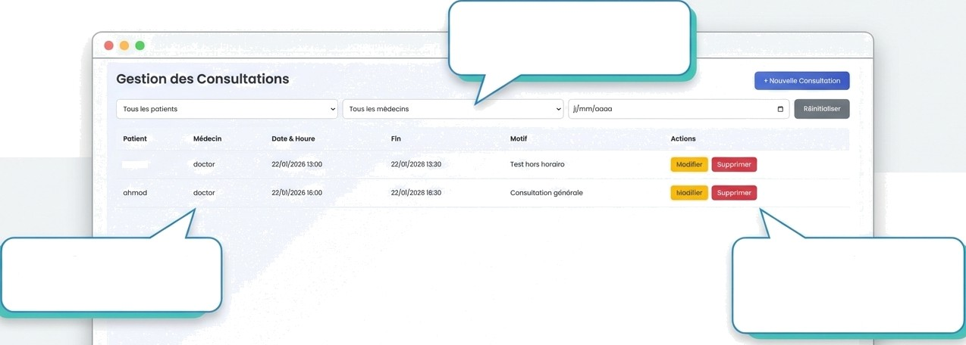
Digitalisation
Parcours Patient
Recherche : Retrouver un dossier instantanément.
Centralisation . Accès immédiat à l'historique.
CRUD Complet : Création, Lecture, Mise à jour, Suppression.
W NotebaokLM

Slide 11
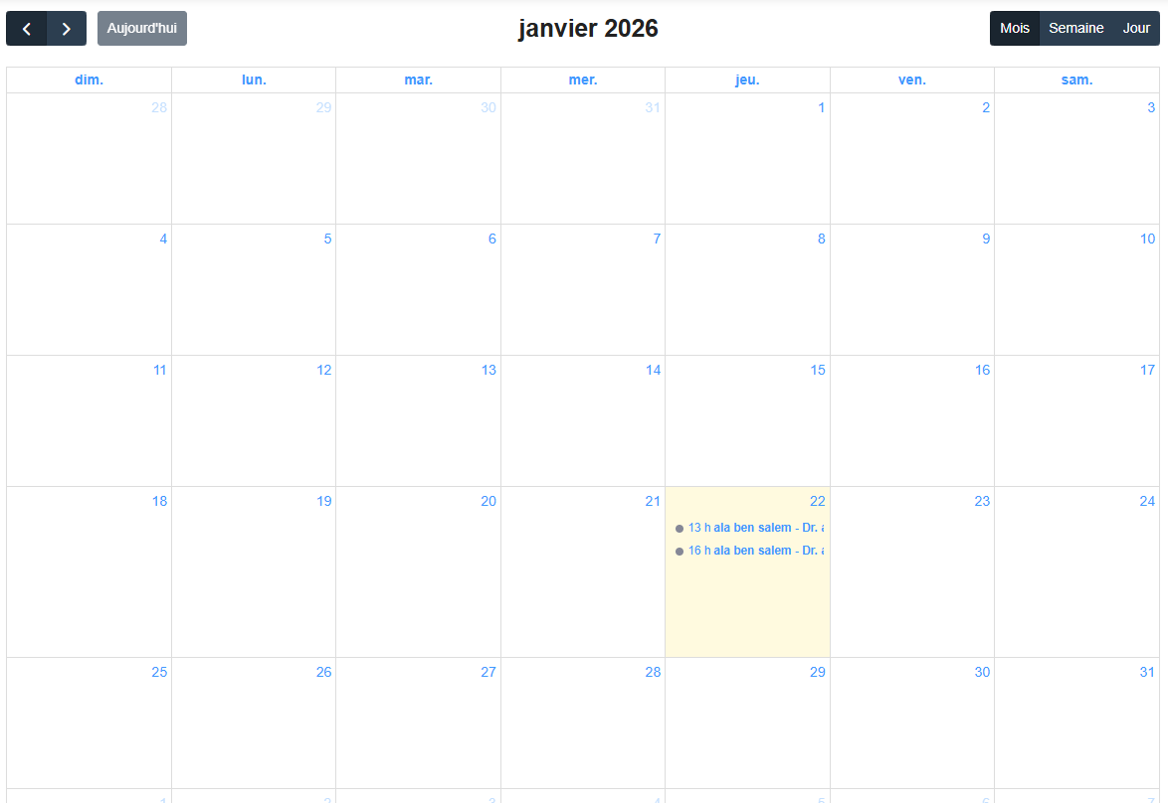
Planification Intelligente et Sans Conflit
Algorithme de Disponibilité
Le système vérifie automatiquement les créneaux horaires lors de la prise de rendez-vous.
Prévention des doubles réservations.
Visualisation claire (Mois/Semaine/Jour).
Organisation optimale du temps médical.
W NotebaokLM

Slide 12
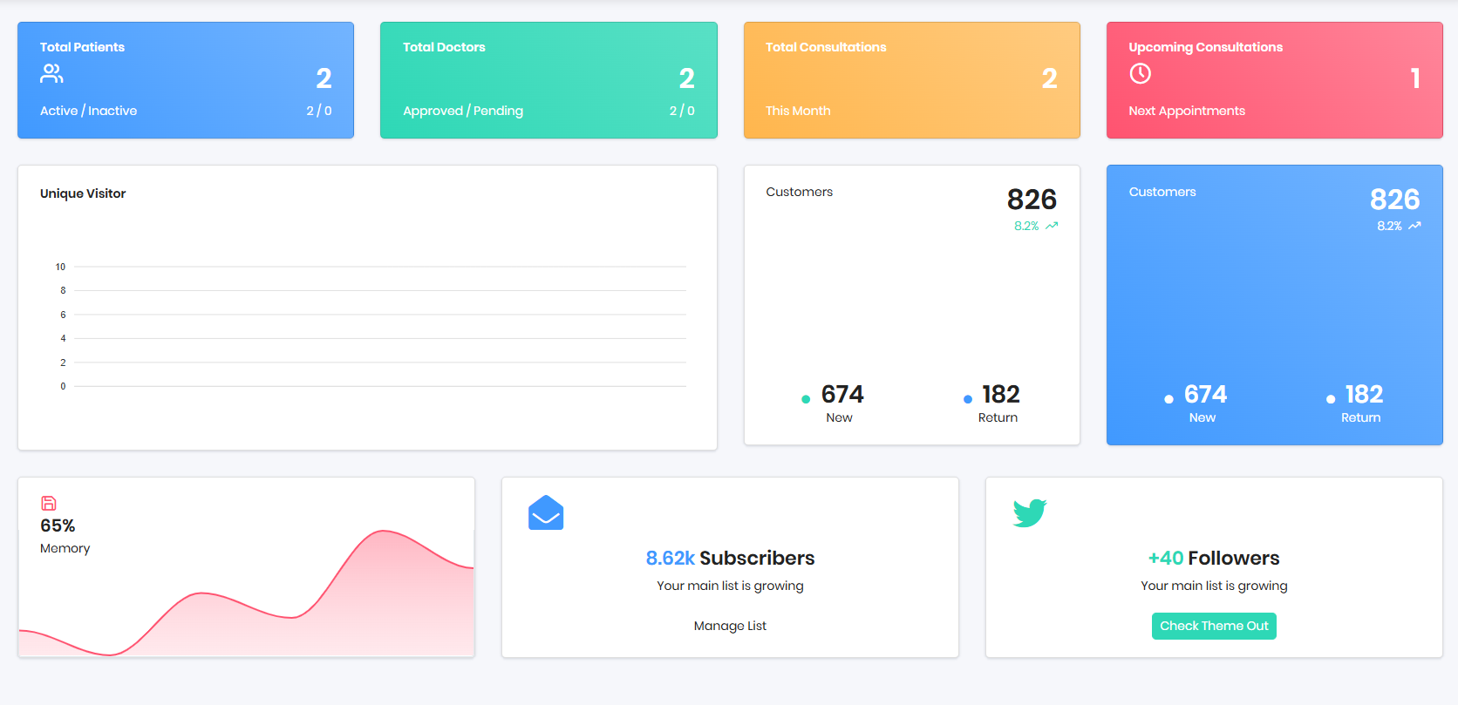
Le Tableau de Bord : La Clinique en Temps Réel
Outil d'aide à la décision offrant une vue synthétique de l'activité (Patients, Médecins, Consultations).
W NotebaokLM

Slide 13




Médical et Communication Automatisée
Dossier Médical Numérique
Consultation de l'historique complet, saisie des
motifs et résultats.
Service de Notification
Envoi automatique de confirmations et de rappels.
Objectif : Réduire le taux d'absentéisme (No-show).
Rappel de RDV : Demain ä 14h00
W NotebaokLM

Slide 14



Stratégie de Test et Assurance Qualité
Tests Fonctionnels
Vérification de toutes les interfaces (Login, Dashboard, CRUD).
Tests d’API
Validation des échanges Angular-Django via Postman.
Intégrité des Données
Vérification de la cohérence et de la persistance dans PostgreSOL.
W NotebaokLM

Slide 15
Bilan Technique : Objectifs Atteints
Performance
Réactivité assurée par le framework Angular.
Robustesse
Backend Django stable et
sécurisé.
Modularité
Code documenté et structuré pour la maintenance future.
Expérience Utilisateur
Interface ergonomique et intuitive validée par les tests.
W NotebaokLM

Slide 16



Perspectives : Vers la Clinique 2.O
Futur
Futur
( Futur
0
Chatbot Intelligent
Assistance patient 24/7 et réponses automatisées.
Application
Mobile
Accès natif pour patients et médecins (iOS/Android).
Intelligence Artificielle
Analyse prédictive des données médicales.
Version Actuelle (v1.0)

Slide 17
CONCLUSION
Notre système de gestion clinique numérique représente une solution moderne, complète et évolutive pour transformer radicalement la gestion des établissements de santé. En combinant des technologies éprouvées avec une conception centrée sur les besoins réels des utilisateurs, ce système apporte une réponse concrète aux défis auxquels font face les cliniques aujourd'hui.

